Slide 1
嵌入式系统
第二讲 软件成分

Slide 2
嵌入式系统的软件成分
1、ARM编程模型
ARM体系结构
ARM编程模型
ARM指令集
2、嵌入式操作系统
实时操作系统
微内核和一体化内核
商用嵌入式操作系统

Slide 3

本节提要
1
ARM体系结构
2
ARM编程模型
3
ARM指令集
4
实时操作系统
5
微内核和一体化内核
6
商用嵌入式操作系统

Slide 4
ARM体系结构版本
Version 1 (obsolete)
基本数据处理
字节,字以及多字 load/store
软件中断
26 bit 地址总线
Version 2 (obsolete)
Multiply & Multiply-accumulate
支持协处理器
支持线程同步
26 bit 地址总线

Slide 5
ARM体系结构版本
V3版本推出32位寻址能力,结构扩展变化为
T—16位压缩指令集
M—增强型乘法器,产生全64位结果(32X32⇒64or32X32+64 ⇒64)
V4版本增加了半字load和store指令
V5版本改进了ARM和Thumb之间的交互,结构扩展变化为:
E---增强型DSP指令集,包括全部算法操作和16位乘法
J----支持新的JAVA,提供字节代码执行的硬件和优化软件加速功能

Slide 6
ARM体系结构版本
V6版本2001年发布 ，面向消费类电子、无线设备、网络应用和汽车电子产品等.
多媒体处理扩展
MPEG4编解码加快一倍,音频处理加快一倍
增强的Cache结构,实地址Cache
减少Cache的刷新和重载,减少上下文切换的开销
增强的异常和中断处理

Slide 7
ARM体系结构版本
V7包括三个版本
ARMv7-A 针对复杂操作系统设计，支持虚拟地址
ARMv7-R 面向实时系统 ，不支持虚拟地址
ARMv7-M 针对成本和功耗敏感的嵌入式控制器 ，只支持thumb指令集

Slide 8
ARM体系结构版本
V8版本
将64位架构支持引入ARM架构中
支持三个主要指令集
A32（或 ARM）：32 位固定长度指令集
T32 (Thumb)：16 位固定长度指令集
A64：提供与 ARM 和 Thumb 指令集类似功能的 32 位固定长度指令集

Slide 9
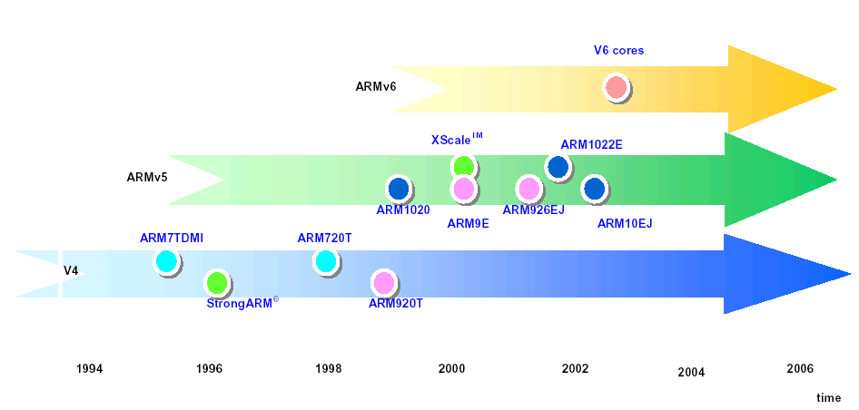
ARM 体系结构更新

Slide 10
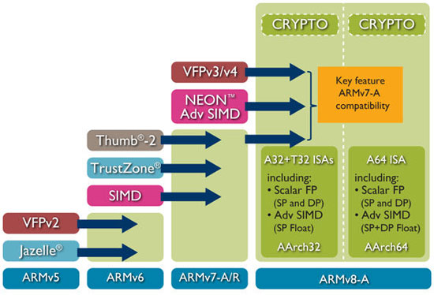

Slide 11
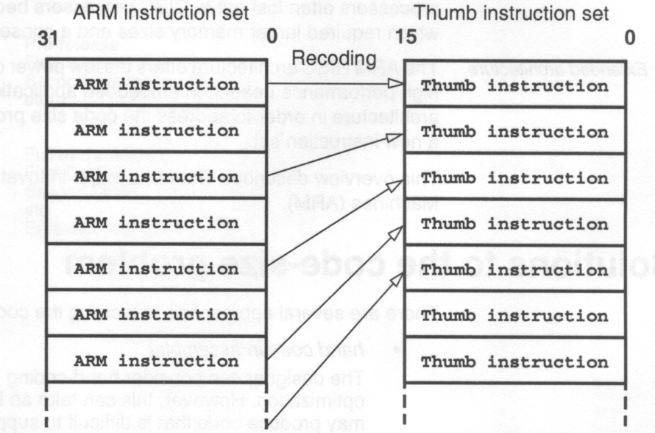
体系结构变化
THUMB指令集 (‘T’)
THUMB 指令集: 32位ARM指令集的子集，按16位指令重新编码
代码尺寸小 ( up to 40 % compression)
简化设计

Slide 12
体系结构变化
长乘法指令 (‘M’)
32x32 = 64 bit. 提供全64位结果
增强DSP指令集 (‘E’)
可附加在ARM中的DSP指令
64 bit 转换
在v5版本中第一次推出
处理器内核的变化
D: 在片调试. 处理器可响应调试暂停请求
I: Embedded ICE. 支持片上断点调试

Slide 13
体系结构变化
ARM DSP 指令集
对于音频DSP应用提供高达70%的处理速度
Jazelle
提供比基于软件的JAVA虚拟机（JVM）更高的性能
与非JAVA加速核相比，提供8倍JAVA加速性能和降低80%的功耗
139 字节码直接在硬件上执行，88个字节码在软件上执行

Slide 14
体系结构变化-A9 MPCore架构
SMP（Symmetric Multi-Processing）
对称多处理结构，是指各CPU之间共享内存子系统以及总线结构等资源。多个 CPU 对称工作，无主次或从属关系。作系统管理着一个任务队列，每个处理器依次处理队列中的进程。
NUMA(Non-Uniform Memory Access)
非一致存储访问结构，具有多个 CPU 模块，每个 CPU 模块由多个 CPU( 如 4 个 ) 组成，并且具有独立的本地内存、 I/O 槽口等。节点之间可以通过互联模块 ( 如称为 Crossbar Switch) 进行连接和信息交互。

Slide 15
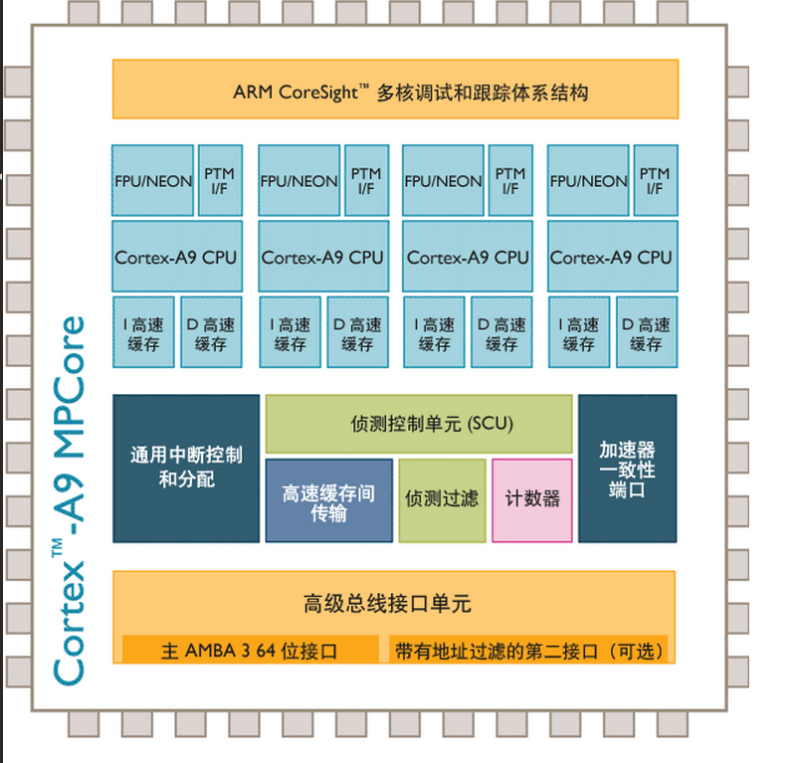

Slide 16
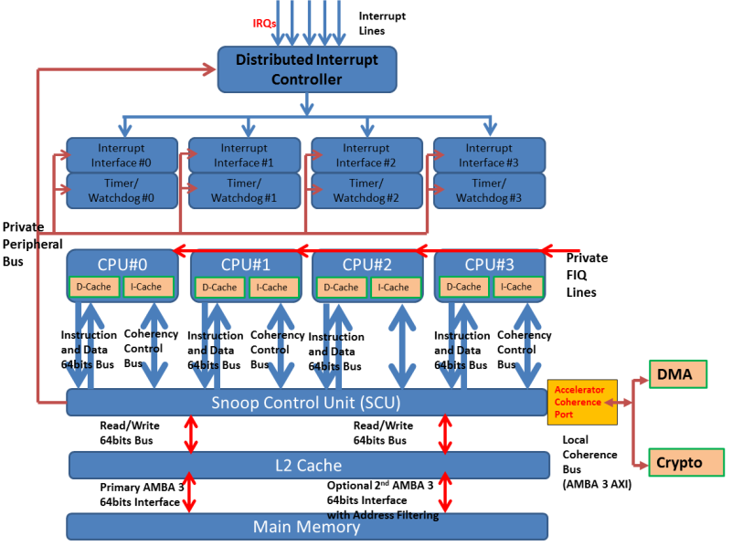

Slide 17
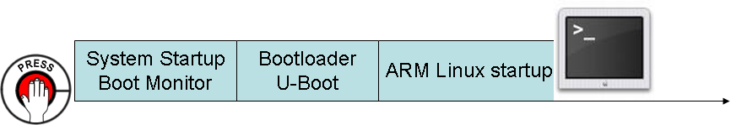
体系结构变化-多核启动
多核心的架构下，开机时，只会有一个处理器在运作称为Primary Processor(或导引处理器BSP“bootstrap processor “)，其它处理器则称为non-Primary Processor(或应用处理器AP“Application processor”)。
在系统初始化与关机过程中,都是由Primary Processor来负责。

Slide 18
体系结构变化-多核启动
linux 核心启动
1.解压内核。
2.解压后镜像入口arm/kernel/head.S。
1.__lookup_processor_type 返回指针指向proc_info_list
2.__vet_atags 检查bootloader传入的参数列表atags的合法性
3.__fixup_smp 用以修正SMP Linux Kernel 在单核心处理器运作的机制
4.__create_page_tables 设定BootStrap 处理器的MMU TLB 分页表
5.__enable_mmu
6.__turn_mmu_on
7.__mmap_switched Copy data segment if needed，Clear BSS
8.start_kernel()

Slide 19
体系结构变化-多核启动
start_kernel（init/main.c）
1.boot_cpu_init会初始化第一个处理器
2.setup_arch(kernel/setup.c)
3.setup_per_cpu_areas() 确定每个cpu需要的内存并初始化分配
4.smp_prepare_boot_cpu() 设定目前处理器的idle为目前的Process ID
5.sched_init() (kernel/sched.c) Setup the Linux scheduler
6.rest_init()

Slide 20
本节提要
1
ARM体系结构
2
ARM编程模型
3
ARM指令集
4
实时操作系统
5
微内核和一体化内核
6
商用嵌入式操作系统

Slide 21
ARM7的指令流水线
每条指令可以分3个阶段执行
取指
从存储器取指
译码
指令所用的寄存器译码
执行
从从寄存器组中读寄存器
移位和ALU操作
把寄存器写回到存储器组

Slide 22
ARM单周期指令3段流水线操作*
1
取指
译码
执行
2
取指
译码
执行
3
取指
译码
执行
指令
t
注:程序计数器PC指向正在取指的指令而不是正在执行的指令

Slide 23
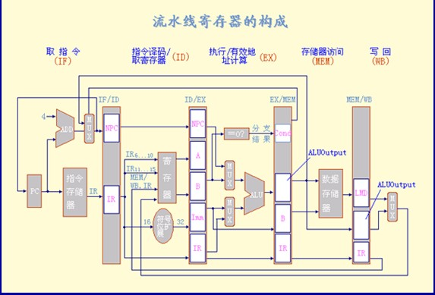
5段流水线操作*

Slide 24
存储器模式*
大端模式
最高位字节保存在最低位地址
字由最低位字节的字节地址寻址
小端模式
最低位字节保存在最低位地址
字由最低位字节的字节地址寻址
高地址
字地址
31
24
23
16
15
8
7
0
8
9
10
11
8
4
5
6
7
4
0
1
2
3
0
低地址
高地址
字地址
31
24
23
16
15
8
7
0
11
10
9
8
8
7
6
5
4
4
3
2
1
0
0
低地址

Slide 25
操作模式
ARM 处理器通常有7种操作模式:
用户模式(usr)
- 正常的程序执行模式
快速中断模式(fiq) - 支持高速数据传输或通道处理
中断模式(irq) - 用于通用中断处理
管理员模式(svc) - 操作系统的保护模式.
中止模式(abt) - 支持虚拟内存和/或内存保护
系统模式(sys) - 支持操作系统的特殊用户模式(运行操作系统任务）
未定义模式(und) - 支持硬件协处理器的软件仿真
除了用户模式外，其他模式均可视为特权模式

Slide 26
寄存器 - 1
37 寄存器
31 个32位寄存器，包括程序计数器PC
6 个状态寄存器
15 通用寄存器 (R0 to R14), 以及1或者2个状态寄存器和程序计数器在任何时候都中可见的
可见的寄存器取决于处理器的模式
其它寄存器 (the banked registers) 的状态在支持IRQ, FIQ, 管理员, 中止和未定义模式处理时被切换

Slide 27
寄存器 - 2
R0 到 R15 可以直接访问
R0 到 R14 是通用寄存器
R13: 堆栈指针 (sp) (通常)
每种处理器模式都有单独的堆栈，状态切换时sp的值被自动保存。
R14: 链接寄存器 (lr)
R15 包含程序计数器 (PC)
CPSR – 当前程序状态寄存器，包括代码标志状态和当前模式位
5个SPSRs--(程序状态保存寄存器) 当异常发生时保存CPSR状态

Slide 28
寄存器组织 – 3*
注:表明用户或系统模式使用的正常寄存器已经被异常模式指定的另一个寄存器取代

Slide 29
程序状态寄存器 - 1
ARM 核包含当前程序状态寄存器 (CPSR), 加上5个程序状态保存寄存器SPSR，当异常发生时，用于保存CPSR的状态
这些寄存器的功能是:
包括关于最近执行的ALU操作的信息
控制中断的使能和禁止
设置处理器操作模式

Slide 30
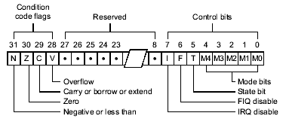
程序状态寄存器 - 2
N, Z, C and V 条件码标志
可以在处理器中作为数学和逻辑操作改变
可以被所有的指令测试，以决定指令是否被执行
N : Negative. Z : Zero. C : Carry. V : Overflow
I and F 位是中断禁止位
M0, M1, M2, M3 and M4 位是模式位

Slide 31
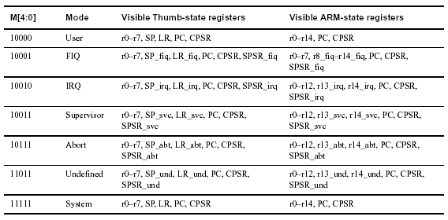
程序状态寄存器PSR的模式位

Slide 32
异常 - 1
异常——内部或外部中断源产生并引起处理器处理一个事件。
处理异常之前必须保留处理器的状态
异常类型
FIQ
IRQ(Interrupt ReQuest)
未定义指令
预取中止
数据中止
复位
软件中断Software interrupt
通过软件中断产生
进行管理员模式中获得
通常要求特殊的管理功能，如操作系统支持

Slide 33
异常 - 2
未定义的指令陷井
当ARM接受到一条不能处理的指令,ARM把这条指令提供给任何一个协处理器执行
如果协处理器可以执行这条指令但此时协处理器忙,ARM将等待直到协处理器准备好或中断发生
如果没有协处理器处理这条指令,那么ARM将处理未定义的指令陷井
异常优先级
(1) Reset (highest priority)
(2) Data abort
(3) FIQ
(4) IRQ
(5) Prefetch abort
(6) 未定义指令, Software interrupt (最低优先级)

Slide 34
异常 - 3
只要产生异常就会导致正常的程序流程被临时停止,例如外围中断。
在异常被处理前,当前的处理器状态必须被保存,以便处理程序完成后,最后的程序可以被恢复。

Slide 35
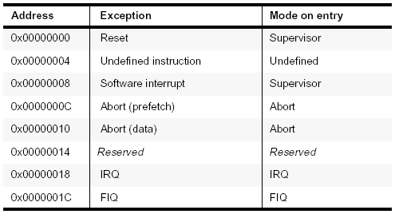
异常向量

Slide 36
进入异常的操作
在相应的链接寄存器LR (r14)中保存下一条指令的地址
将CPSR复制到相应的SPSR中
强制使CPSR模式位置成对应异常类型的值
强制使程序计数器指向相应异常向量,取下一条指令

Slide 37
例子: 用户模式到 FIQ模式*
Registers in use
Registers in use
用户模式
IRQ 模式
r0
r0
r1
r1
r2
r2
r3
r3
r4
r4
r5
r5
r6
r6
r7
异常
r7
r8
r8
r9
r9
r10
r10
r11
r11
r12
r12
r13 (sp)
r13_irq
r14 (lr)
r14_irq
r15 (pc)
r15 (pc)
返回一个从用户模式计算的地址,PC值存储在IRQ模式
cpsr
cpsr
spsr_irq
用户模式 CPSR 复制到 IRQ 模式 SPSR

Slide 38
退出异常的操作
将LR寄存器中的值减去相应的偏移量送到PC中
Linux：SWI、UND不变
IRQ、FIQ、取址异常减4
数据异常减8
将 SPSR 复制回 CPSR
清除禁止中断标志,如果它被设置成禁止

Slide 39
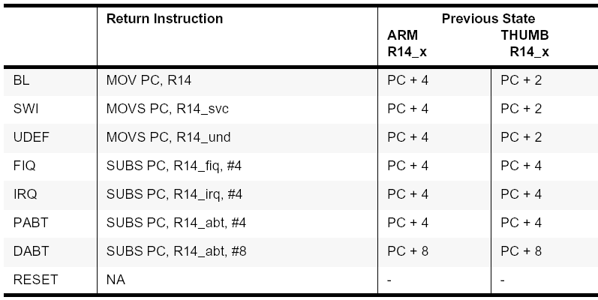
进入/退出异常概述

Slide 40
本节提要
1
ARM体系结构
2
ARM编程模型
3
ARM指令集
4
实时操作系统
5
微内核和一体化内核
6
商用嵌入式操作系统

Slide 41
指令长度
指令集可以是以下任一种
32 bits 长 (ARM状态)
16 bits 长 (Thumb 状态)
ARM（v4） 支持3种数据类型
字节 (8-bit)
半字 (16-bit)
字 (32-bit)
字必须被排成4个字节边界对齐,半字必须被排列成2个字节边界对齐

Slide 42
ARM 指令集
Load-store 结构*
在通用寄存器中操作
load/store –从存储器中读某个值,操作完后再将其放回存储器中
指令分类
数据处理指令 – 使用和改变寄存器的值
数据传送指令 – 把存储器的值拷贝到寄存器中 (load) or 把寄存器中的值拷贝到存储器中(store)
控制流指令
分支
分支和链接, 保存返回的地址,以恢复最先的次序
陷入系统代码

Slide 43


指令格式
指令格式
3 地址指令格式
在ARM状态中使用
2 地址指令格式
在 ARM和 THUMB 状态下使用

Slide 44
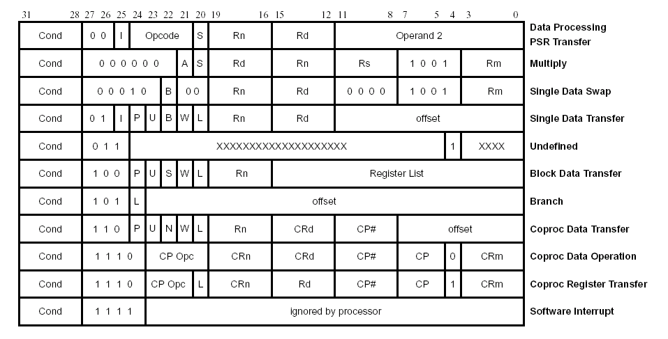
AARM指令集编码*

Slide 45
数据处理指令 - 1
数据处理指令的类别
算术操作
按位逻辑操作
寄存器移位操作
比较操作
操作数: 32-bits 宽; 3种指定操作数的方式
来自寄存器
第二操作数可以是常数(立即数)
移位寄存器操作数
结果: 32-bits 宽, 放在寄存器中
长乘法产生64位结果

Slide 46
数据处理指令 – 2*
31
28
27
26
25
24
21
20
19
16
15
12
1
1
0
cond
0 0
#
opcode
S
Rn
Rd
operand 2
目的寄存器
第一操作寄存器
设置操作码
算术/逻辑功能
25
1
1
8
7
0
1
#rot
8-bit 立即数
immediate alignment
1
1
7
6
5
4
3
0
#shift
Sh
0
Rm
25
immediate shift length
0
shift type
second operand register
1
1
8
7
6
5
4
3
0
Rs
0
Sh
1
Rm
移位寄存器长度

Slide 47
数据处理指令 - 3

Slide 48
数据处理指令 - 4
算术操作
按位逻辑操作
ADD r0, r1, r2
r0 := r1 + r2
AND r0, r1, r2
r0 := r1 and r2
ADC r0, r1, r2
r0 := r1 + r2 + C
ORR r0, r1, r2
r0 := r1 or r2
SUB r0, r1, r2
r0 := r1 - r2
EOR r0, r1, r2
r0 := r1 xor r2
SBC r0, r1, r2
r0 := r1 - r2 + C - 1
BIC r0, r1, r2
r0 := r1 and (not) r2
RSB r0, r1, r2
r0 := r2 – r1
RSC r0, r1, r2
r0 := r2 – r1 + C - 1
寄存器移位
比较操作
MOV r0, r2
r0 := r2
CMP r1, r2
set cc on r1 - r2
MVN r0, r2
r0 := not r2
CMN r1, r2
set cc on r1 + r2
TST r1, r2
set cc on r1 and r2
TEQ r1, r2
set cc on r1 xor r2

Slide 49
数据处理指令 - 5
立即数操作: 立即数操作 = (0->255) x 22n, 0 <= n <= 12
移位寄存器操作数
第二个操作数在与第一个操作数合成之前,是服从于移位操作的.
ADD r3, r3, #3
r3 := r3 + 3
AND r8, r7, #&ff
r8 := r7_{[7:0]}, & for hex
ADD r3, r2, r1, LSL #3
r3 := r2 + 8 x r1
ADD r5, r5, r3, LSL r2
r5 := r5 + 2^{r2} x r3

Slide 50
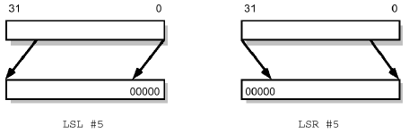
数据处理指令 - 6
移位操作
在任何数据处理指令中,第二个寄存器操作数可以有应用该操作数的移位操作.
逻辑移位
LSL:逻辑左移
字的最小位空位清零
LSR:逻辑右移字的最大位空位清零.

Slide 51
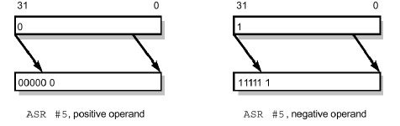
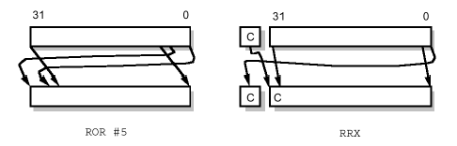
数据处理指令 - 7
算术移位
ASR: = LSR
ASL: 算术左移
循环移位: ROR, RRX

Slide 52
条件码标志
任何数据处理指令都可以设置条件码 (N, Z, V, and C)
适用于除比较操作外的所有数据处理指令
特殊的请求必须在汇编语言中实现,这种请求是通过把”S”增加到选择代码中指定的
算术操作设置所有的标志位 (N, Z, C, and V)
逻辑和移位操作设置 N and Z
ADDS r2, r2, r0
; carry out to C

Slide 53
乘法指令集
在寄存器产生32位值

Slide 54
乘法
例子 (乘法, 乘法累加器)
注意
最低 32-bits 置于结果寄存器中,其余被忽略
不支持第二立即操作数
结果寄存器与源寄存器必须不同
if `S` bit is set the V is preserved and the C is rendered meaningless
MUL r4, r3, r2
r4 := [r3 x r2]_{<31:0>}
MLA r4, r3, r2, r1
r4 := [r3 x r2 + r1] _{<31:0>}

Slide 55
数据传送指令 - 1
单数据传送 (LDR, STR)
单字(32bit), 半字(6 bit) 以及字节(8 bit) 传送
寻址
寄存器偏移
地址 =基址 ± 寄存器偏移
立即数偏移
地址 = 基址 ± 立即数常数
后变址Post-indexing: modify address after use
前变址Pre-indexing: modify address before use
回写
如果可能,更新基址寄存器

Slide 56
数据传送指令 - 2
多数据传送指令 (LDM, STM)
load (LDM) 或 store (STM) 当前可见寄存器的任意子集
使用
堆栈: maintaining full or empty stacks which can grow up or down memory
上下文切换: 保存或重新存储工作寄存器
块拷贝:在主存储器中移动大数据块
寻址
Pre/Post indexing
Auto increment or decrement
回写到基址寄存器Write back the base register

Slide 57
数据传送指令 - 3
单数据交换 (SWAP)
在寄存器和外部存储器之间交换字节或字
读存储器和写存储器是是放在一起的
原子指令
执行时不能中断
当‘LOCK’ 信号输出操作时,外部存储器管理单元被锁定,当
多线程操作时使程序同步(OS支持)
锁定
信号量

Slide 58
数据传送指令 - 4
寄存器间接寻址
单寄存器 load and store
LDR r0, [r1]
r0 := mem₃₂[r1]
STR r0, [r1]
mem₃₂[r1] := r0
基址+偏移量寻址 (offset of up to 4Kbytes)
Note: r1 keeps a word address (2 LSBs are 0)
LDRB r0, [r1]
r0 := mem₈[r1]
LDR r0, [r1, #4]
r0 := mem₃₂[r1 +4]
Note: no restrictions for r1
自动变址寻址
LDR r0, [r1, #4]!
r0 := mem₃₂[r1 + 4] r1 := r1 + 4
后变址寻址
LDR r0, [r1], #4
r0 := mem₃₂[r1] r1 := r1 + 4

Slide 59
数据传送指令 - 5
COPY: ADR r1, TABLE1 ; r1 points to TABLE1
ADR r2, TABLE2 ; r2 points to TABLE2
LOOP: LDR r0, [r1]
STR r0, [r2]
ADD r1, r1, #4
ADD r2, r2, #4
...
TABLE1: ...
TABLE2:...
COPY: ADR r1, TABLE1 ; r1 points to TABLE1
ADR r2, TABLE2 ; r2 points to TABLE2
LOOP: LDR r0, [r1], #4
STR r0, [r2], #4
...
TABLE1: ...
TABLE2:...

Slide 60
数据传送指令 - 6
多寄存器数据传送 [Increment After]
LDMIA r1, {r0, r2, r5}
r0 := mem₃₂[r1] r2 := mem₃₂[r1 + 4] r5 := mem₃₂[r1 + 8]
Note: 寄存器的部分或全部都可以用单指令传送
Note: 在表中的寄存器顺序并不重要
Note: 在表中包括 r15 i将造成控制流的改变
块拷贝
数据被存贮在基本寄存器的上面地址或下面地址
地址增加或减少是在存贮第一个值之前或之后开始的

Slide 61
多寄存器传送寻址模式
r9’
1018
16
r9’
r5
1018
16
r5
r1
r1
r0
r9
r0
100c
16
r9
100c
16
1000
16
1000
16
STMIA r9!, {r0,r1,r5}
STMIB r9!, {r0,r1,r5}
1018
16
1018
16
r9
r5
100c
16
r9
100c
16
r1
r5
r0
r1
r9’
1000
16
r9’
r0
1000
16
STMDA r9!, {r0,r1,r5}
STMDB r9!, {r0,r1,r5}

Slide 62
条件执行
所有的ARM指令都可以条件执行
指令的执行与否取决于CPSR寄存器的N, Z, C and V标志位
所有的Thumb指令都可以解压成全部条件指令
Condition Field in instruction
0000 = EQ - Z set (equal)
0001 = NE - Z clear (not equal)
0010 = CS - C set (unsigned higher or same)
0011 = CC - C clear (unsigned lower)
0100 = MI - N set (negative)
0101 = PL - N clear (positive or zero)
0110 = VS - V set (overflow)
0111 = VC - V clear (no overflow)
1000 = HI - C set and Z clear (unsigned higher)
1001 = LS - C clear or Z set (unsigned lower or same)
1010 = GE - N set and V set, or N clear and V clear (greater or equal)
1011 = LT - N set and V clear, or N clear and V set (less than)
1100 = GT - Z clear, and either N set and V set, or N clear and V clear (greater than)
1101 = LE - Z set, or N set and V clear, or N clear and V set (less than or equal)
1110 = AL - always
1111 = NV - never

Slide 63
控制流指令

Slide 64
条件执行
条件执行避免使用分支指令
Example
CMP r0, #5 ;
BEQ BYPASS ; if (r0!=5) {
ADD r1, r1, r0 ; r1:=r1+r0-r2
SUB r1, r1, r2 ; }
BYPASS: ...
使用条件执行
; if ((a==b) && (c==d)) e++;
CMP r0, r1
CMPEQ r2, r3
ADDEQ r4, r4, #1
CMP r0, #5 ;
ADDNE r1, r1, r0 ;
SUBNE r1, r1, r2 ;
...
Note: add 2 –letter condition after the 3-letter opcode

Slide 65
控制和分支指令
控制指令
分支和分支连接
跳到希望的指令中
保存当前的PC并返回 (with ‘L’ bit)
分支和交换
跳到期望的指令中与指令集交换
Rm[0] == 1: Subsequent inst. are THUMB.
Rm[0] == 0: Subsequent inst. are ARM.
31
28
27
6
5
4
3
0
cond
0 0 0 1 0 0 1 0 1 1 1 1 1 1 1 1 1 1 1 1 0 0
L
1
Rm

Slide 66
分支和链接指令
分支子程序 (r14 serves as a link register)
嵌套子程序
BL SUBR ; branch to SUBR
.. ; return here
SUBR: .. ; SUBR entry point
MOV pc, r14 ; return
Full Descending
BL SUB1
..
SUB1: ; save work and link register
STMFD r13!, {r0-r2,r14}
BL SUB2
..
LDMFD r13!, {r0-r2,pc}
SUB2: ..
MOV pc, r14 ; copy r14 into r15

Slide 67
请求管理程序
管理程序是在特权级操作的程序,它可以实现用户级程序不能实现的任务
Example: send text to the display
ARM ISA 包括 SWI (SoftWare Interrupt)
; output r0_{[7:0]}
SWI SWI_WriteC
; return from a user program back to monitor
SWI SWI_Exit

Slide 68
转移表
根据程序计算值调用一个子程序
BL JTAB
...
JTAB: CMP r0, #0
BEQ SUB0
CMP r0, #1
BEQ SUB1
CMP r0, #2
BEQ SUB2
BL JTAB
...
JTAB: ADR r1, SUBTAB
CMP r0, #SUBMAX ; overrun?
LDRLS pc, [r1, r0, LSL #2]
B ERROR
SUBTAB: DCD SUB0
DCD SUB1
DCD SUB2
...
Note: slow when the list is long, and all subroutines are equally frequent

Slide 69
Example:Hello ARM World!
AREA HelloW,CODE,READONLY ;声明代码区
SWI_WriteC EQU &0 ；输出r0中的字符
SWI_Exit EQU &11 ；程序结束
ENTRY ；代码入口
START ADR r1,TEXT ；r1---“Hello World”
LOOP LDRB r0,[r1],#1 ; 读取下一字节
CMP r0,#0 ；检查文本终点
SWINE SWI_WriteC ；若非终点，则打印
BNE LOOP ；并返回LOOP
SWI SWI_Exit ；执行结束
TEXT = “Hello World”,&0a,&0d,0
END ；程序结束

Slide 70
PSR 指令
PSR 指令(MRS, MSR)
The MRS and MSR 指令是从数据处理指令子集形成的.instructions are formed from a subset of the Data Processing operations
这些指令允许访问 CPSR and SPSR 寄存器s:
The MRS 指令允许把 CPSR or SPSR_<mode>寄存器中的内容移到通用寄存器中
The MSR 指令允许把通用寄存器中的内容移到CPSR or SPSR_<mode> 寄存器中

Slide 71
协处理器指令 - 1
协处理器
一般原理是通过增加核扩展指令集
Example : 如 MMU & cache. FPU等系统控制器
寄存器
协处理器专用
ARM 控制数据流
协处理器只包含数据处理和存贮器传送操作
协处理器数据操作 (CDP)
这类指令是用来告诉协处理器执行某些内部操作
无结果返回ARM,ARM并不等待操作完成

Slide 72
协处理器指令 - 2
协处理器数据传送 (LDC, STC)
Load (LDC) or store (STC) 一个协处理器寄存器的子集直接到存储器
ARM is 负责提供存储器地址,协处理器提供或接收大量传送的数据或控制指令
协处理器寄存器传送 (MRC, MCR)
在ARM和协处理器之间的直接通讯信息
软件中断指令 (SWI)
在控制方式中用于进入管理员模式
该指令造成软件中断陷刊产生,它会影响模式改变

Slide 73
本节提要
1
ARM体系结构
2
ARM编程模型
3
ARM指令集
4
嵌入式实时操作系统
5
微内核和一体化内核
6
商用嵌入式操作系统

Slide 74
定义：用于嵌入式计算机的操作系统都称为嵌入式操作系统。
它实际上代表着一个集合，最低端是简单的监控程序，最高端则为通用操作系统。
嵌入式操作系统的特征
通常有实时要求：早期主要用于控制、通常为实时操作系统的代名词。CPU性能的提高、手持设备的出现、通用操作系统对实时进程的支持，使得RTOS和Embedded OS成了不同的名词。
许多嵌入式操作系统的内核是微内核结构：
嵌入式操作系统

Slide 75
嵌入式操作系统的特征（2）
许多嵌入式系统都不带磁盘
有的不支持文件系统
支持文件系统，主要用于设备驱动，数据存于Ramdisk
有磁盘也主要用于存储数据，os与可执行程序放在ROM
许多嵌入式操作系统不采用存储管理技术、不区分系统空间和用户空间。
目的：简化结构、降低成本、改进效率
影响：不区分核心态、用户态，缺乏保护

Slide 76
OS内核与应用程序之间不再有物理的边界。
系统中的进程实际上全部是内核线程，共享同一内存空间。
内核和应用程序静态连接，应用软件开发调试不便：下载。
应用程序直接访问全部内核资源，内核开发维护混为一体。
每个进程的全局变量都是共享变量，需要互斥访问。
不同应用之间的函数可以相互调用，如果在函数中间可以发生调度，则要求函数可重入。
为了解决可重入的问题，有的OS提供进程变量。

Slide 77
注：（1）不区分系统空间和用户空间并不一定意味着应用程序和内核静态地连接在一起，如dos
注（2）：不分系统空间和用户空间并不意味着不能使用页面映射技术，只要有MMU
注（3）：即使采用了页式虚存，也不采用页面交换技术。原因 ：不带磁盘、实时要求，ROM写入慢

Slide 78
嵌入式操作系统的特征（3）
“看门狗”支持：死循环
硬件支持、OS设置控制点
嵌入式操作系统启动/引导时间短。
引导时间主要花在：自检、系统映像的引导装入、系统的初始化上面
可移植性强：提供HAL/BSP

Slide 79
实时操作系统
定义：是能满足（来自应用的）实时要求的操作系统。
实时：一旦发生某种事件，系统就要能够“及时”作出反映
充分发挥硬件潜能---综合速度快慢
反应的速度在多大程度上得到满足的问题
硬实时:系统特定的时序得不到满足，将会引起灾难性的后果.
任务：周期、执行时间、deadline、……
最坏响应时间
准入控制
RM、EDF调度算法
软实时:特定的时序得不到满足，系统的性能会下降。

Slide 80
实时操作系统和通用操作系统的区别
通用OS追求的目标是总体效率，必要时宁可牺牲个别进程的反应速度来达到总体效率的提高。实时OS却反过来，宁可牺牲总体效率也要保证个别进程的反应速度。
通用OS公正性更重要，必要时宁可“劫富济贫”，实时OS则高优先级进程的运行更重要，必要时宁可“劫贫济富”
通用ＯＳ的性能分析是统计分析、平均值分析，实时ＯＳ则为最坏情况分析
通用OS可以充分利用ＣＰＵ的处理能力，实时ＯＳ需要有意让ＣＰＵ的处理能力供过于求，以确保反应速度和任务的完成。

Slide 81
实时操作系统的反应速度（1）
（1）中断延时
反映速度取决于：
外部事件--》中断请求--》中断处理--》服务进程
大多数处理机都不支持嵌套中断：关中断时间
LINUX中断处理的前半、后半，前半/后半之间的可能调度
优先级中断：中断是否响应取决于中断源和处理机的级别
中断延时的长短与具体指令系统的关系：CISC/RISC指令
系统调用中也可能关中断
DMA操作：让出了对内存的使用权

Slide 82
实时操作系统的反应速度（2）
（2）调度延时(Scheduling Latency)
事件处理的简易程度
简单：中断处理程序中就可以完成
复杂：中断处理+唤醒进程+进程调度+进程处理
（3）系统负荷：
进程调度只能发生在完成了所有的嵌套中断处理之后
系统的实时性只有在负荷合理时才能得到保证，在重负荷下谈论实时是没有意义的。

Slide 83
实时操作系统的反应速度（3）
（４）调度策略
如果中断处理结束后发生的首次调度能选中目标进程,调度延时的大小只决定于CPU的速度、调度算法的复杂程度、就绪进程的多少，绝对值一般很小。但能否选中则决定于调度策略。
Round Robin:就绪进程的多少、时间片的长短
优先级调度：级别数量要足够多。POSIX.4规定了通过基于优先级的调度支持实时进程。
（５）调度方式
中断处理完成后，目标进程优先级<当前进程，不存在立即调度的问题，否则，在可剥夺调度方式下需要立即调度，但可剥夺调度方式在实现技术上是有一定难度的，很多ＯＳ都不支持。

Slide 84
实时操作系统的反应速度（４）
不可剥夺调度的调度时机：
当前进程系统调用
当前进程运行受到阻碍
当前进程时间片到
是否发生、何时发生是不可预测的
可以估算出一个上限，但对实时要求往往不可接受

Slide 85
实时操作系统的反应速度（５）
Linux操作系统的进程调度（2.4）：
既不是完全的可剥夺，也不是完全的不可剥夺。
１）中断发生时当前进程正在用户空间运行，则可剥夺
上下文：中断现场＋堆栈＋进程控制块
２）中断发生时，当前进程已经进入内核（系统调用或中断）则不可剥夺。ＷＨＹ？
a) 内核中并发的上下文被串行化，如磁盘读写
b) 用户进程可以访问的软件资源是独占的或者暂时是独占的（临界区），而系统调用是一个不可中断的原子操作。这就是为什么Linux的调度只能发生在中断处理／系统调用返回前夕的原因。
为了实现内核的可剥夺，需要a)增加保护／恢复的上下文，b)仔细分析代码，精确确定哪些代码必须确保原子性。

Slide 86
实时操作系统的反应速度（５）
绝对意义的可剥夺是不可能的，不可剥夺窗口
a) 正在进行进程调度／切换的过程中
b) 中断（包括异常）响应处理期间
c) 不允许进程调度的临界区
d) SMP结构中，必须保证多处理器间共享资源的互斥使用，是一种特殊的临界区
e) DMA进行时，如果CPU本身已被挂起，当然就无“剥夺”可言了。
尽量减小不可剥夺窗口。
一般认为,只有可剥夺的OS才能称为实时OS.

Slide 87
可剥夺调度的优先级反转问题
信号量机制中：低优先级进程占有了信号量，高优先级进程必须等待。
优先级反转:
高优先级任务H
低优先级任务L
中优先级任务M
共享内存Y，写操作
信号量S，互斥
步骤
1）L取得S（P操作），但是未做V操作
2）H中断，H运行态
3）H写Y，但是Y的S被占用
4）L重新取得控制权
5）M出现，取得控制权
结果：M比H优先,如果不断的M出现，H不能执行

Slide 88
解决办法
优先级继承（priority inheritance)
设S为正占用着某项共享资源的进程P以及所有正在等待占用此项资源的进程的集合
找出S中的最高优先级P_{h}
置进程P的优先级为P_{h}
优先级封顶(priority ceiling)
设S为所有可能竞争使用某共享资源的进程集合,事先为S规定一个优先级上限P_{h},S中所有进程的优先级都小于P_{h}
创建保护该项资源的信号量时,将P_{h}作为一个参数
每当进程通过信号量得到共享资源的独占使用权时,将进程的优先级暂时置为P_{h},释放资源时再恢复原来的优先级.

Slide 89
实时操作系统的反应速度（５）
（６）上下文切换延时（Context Switching Latency)
与具体的CPU和OS有关
采用MMU的OS要大于不采用MMU的OS
综上所述,延时主要来自两个方面:
切换时间:调度+切换,中断现场保护+中断响应
延时差别不大,可预测
与资源剥夺有关的延时:
调度延时:不可剥夺窗口---完成系统调用的时间
中断延时:是否支持嵌套中断/中断处理的方式

Slide 90
LINUX的措施
LINUX（2.4）显然不是实时操作系统.
减小调度延时的措施:
对于执行时间较长而需要等待的外设操作,如果有适合调度的地方就主动要求加以调度.如果需要等待的操作需要循环进行,就把主动的调度放在循环体内,使夹在两次调度之间不可剥夺窗口缩短.
在执行较长的操作之前,或在两次这样的操作之间,先检查当前进程是否接收到了信号,如果接收到了信号则暂停/流产本次操作.
将调度延时限制在合理并且多数实时应用可以接受的范围内.
-----这些措施同样适用于应用程序.

Slide 91
Linux的实时性
一般的通用linux已经具备一定的实时性
但无法满足硬实时的要求
运行于linux内核空间的进程（核心态）不能被抢占
在linux中，中断有时候会出于保护临界区操作的目的而被屏蔽
通用linux的时间滴答长度为10ms，但是这对于时间精度要求很高（微秒级）的实时进程来说是不够的

Slide 92
分时系统
UNIX（Linux）的负反馈过程
p_cpu p_pri 进程优先权 被调度的机会
被调度的机会 进程优先权 p_pri p_cpu
纯粹的分时系统中，进程优先级相差不大，高优先级进城慢慢地变成了低优先级进程，不能满足实时要求。
解决办法：
（1） 取消负反馈
（2） 区分两类进程：同类进程FIFO或轮转
Linux实时进程优先级加基数1000

Slide 93
LINUX的实时改造
对操作系统实时性的扩展可以从两方面进行:向外扩展和向上扩展
向外扩展是从范围上扩展，让实时系统支持的范围更广，支持的设备更多
向上扩展是扩充操作系统内核，从功能上扩充系统的实时处理

Slide 94
Linux 2.6内核实时性分析
Linux 2.6中内核自身是可抢占的,它允许自身在执行任务时被打断
Linux 2.6版本的内核使用了由 Ingo Molnar 开发的新的调度器算法，称为O(1)算法

Slide 95
RTLinux硬实时操作系统简介
RTLinux是一硬实时操作系统
实现了一个微内核的小的实时操作系统，而将普通Linux系统作为一个该操作系统中的一个低优先级的任务来运行
普通Linux系统中的任务可以通过FIFO和实时任务进行通信
通过软件来模拟硬件的中断控制器
RT-Linux通过将系统的实时时钟设置为单次触发状态，可以提供十几个微秒级的调度粒度

Slide 96
RTLinux内核结构

Slide 97
时钟节拍
时钟中断称为系统的脉搏
分时系统中,没有时钟中断,就有可能使系统停止调度.
按优先级调度的系统中,相同优先级的进程调度采用轮转方式,时钟中断可能是进程调度的唯一动力.
进程延时类系统调用,需要时钟中断到点时唤醒.
许多实时任务都是周期任务,其操作是由时间驱动的.

Slide 98
时钟精度
时钟精度取决于时钟中断的周期.
周期任务的周期数是时钟中断周期的整数倍.
要增加时钟精度,最简单的办法是提高中断的频率.
linux:HZ 100, 10ms 每次时钟中断的处理时间大约为1μs
HZ 10000 ,10 μ s
CPU速度的提高来提高精度,时钟频率从800M到900M即能消耗这10%的开销
中断延时带来的时间漂移(jitter)
硬件定时器只受中断延时的影响

Slide 99
本节提要
1
ARM体系结构
2
ARM编程模型
3
ARM指令集
4
实时操作系统
5
微内核和一体化内核
6
商用嵌入式操作系统

Slide 100
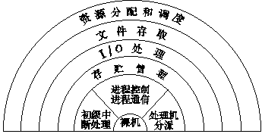
通用操作系统的体系结构一体化内核
应用程序
扩充后的机器
裸机
操作系统
用户程序
通用计算机有个开放的用户群,内核大而全.用户群局限于某个特定领域时,提供系统生成工具供裁剪

Slide 101
一体化内核操作系统用于嵌入式环境
嵌入式系统的用户群及对功能的要求相对封闭，不需要大而全的内核。
footprint
价格、功耗、散热
可修改性及与可维护性
设备驱动程序
不可剥夺窗口变小

Slide 102
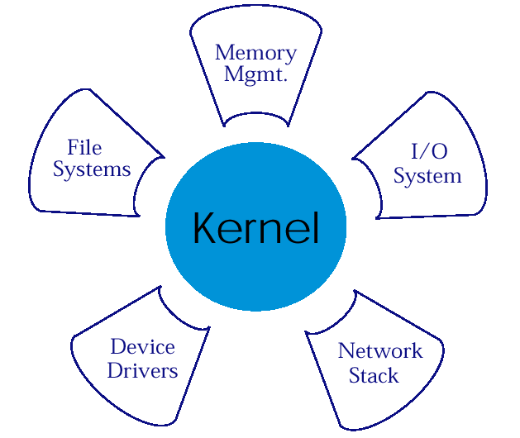
微内核

Slide 103
最小内核
进程管理：PCB、调度、切换、进程的创建与退出、优先级设置、进程通信手段
存储管理：进程地址映射表的建立与切换
中断的响应和处理：CPU响应中断时一般都自动进入系统态。在不区分系统态、用户态的系统中，内核边界不再清晰，从逻辑的角度，中断处理程序属于内核，从实现的角度可以属于外围。一种解决办法是将中断响应的框架置于内核而具体的中断处理（bh)则作为一个优先级最高的核外进程。设备驱动也适用这种方式，把设备驱动的高层放在应用进程中，而把底层（设备中断服务程序）放在中断服务进程中。
最小内核：进程管理、存储管理、进程通信、中断响应框架

Slide 104
关于设备驱动和中断管理
处理器对I/O接口的两种处理方式
特权指令：I/O寄存器有一个独立的I/O地址空间，与内存无关，必须在核内。
I/O 寄存器与内存统一编址，不需要特权指令，可以作到核外。带来的安全性问题，在嵌入式系统中可能并不重要，“可信”软件。
在区分系统空间/用户空间的情况下，设备驱动/中断处理移到核外的可能措施：
（1）I/O操作的变通办法：
（2）特殊的轻型系统调用命令
（3）特权指令异常处理
（4）特殊的系统调用；

Slide 105
本节提要
1
ARM体系结构
2
ARM编程模型
3
ARM指令集
4
实时操作系统
5
微内核和一体化内核
6
商用嵌入式操作系统

Slide 106
VxWorks
多线程嵌入式操作系统 ：所有进程代码与内核代码静态连接在一起，运行于同一空间。3000多个系统调用（函数）
提供进程变量手段：进程范围内的全局量与进程控制块相联系
可剥夺调度：
不可剥夺窗口很小，文件系统在不可剥夺窗口之外
为用户进程提供暂时禁止剥夺的手段
不提供地址映射，MMU只提供访问保护功能
优先级调度并提供时间片轮转调度
优先级继承算法防止反转

Slide 107
QNX—典型的微内核操作系统结构
除内核外包含的若干基本进程：
进程管理线程：进程主管，进程名为proc,内核线程
文件系统管理进程：Fsys
设备管理进程：Dev
网络管理进程：Net
提供MMU，每个进程单独开发调试
API符合POSIX标准
可剥夺调度：按优先级，没有负反馈。优先级反转问题可采用以继承方式或者不考虑。
Photon:类似于X Window的图形界面

Slide 108
WinCE
微内核结构
可剥夺调度
页式存储管理，采用页面换入技术
基于优先级（8级）的“可剥夺”调度。
对于相同优先级的进程采用两种方式：
最高优先级（0级）：允许运行到自愿释放为止
其他： Round Robin
应用软件和设备驱动程序都提供禁止被剥夺/被中断的手段，是否真的可剥夺取决于这些窗口的大小是否合理。
适合需要较强人机界面的应用

Slide 109
一些公开源码的嵌入式操作系统
μC/OS
Linux
Nucleus
VxWorks
Mach

Slide 110
谢 谢 各 位 ！

